Slide 1
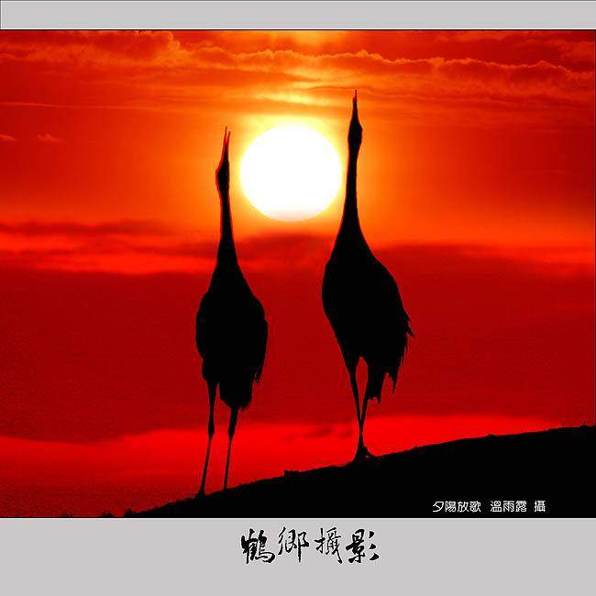
孤山小学 陈翮

Slide 2

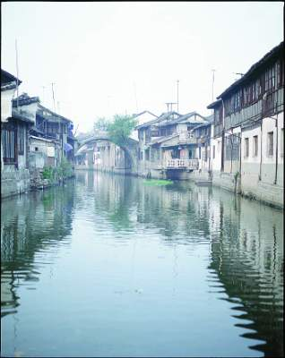
苏教版小学语文第三册
水 乡 歌

Slide 3


自读课文，思考： 水乡给你留下印象
最深的是什么？

Slide 4
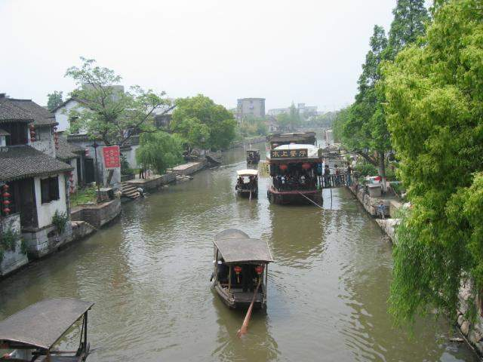
水多
船 多
歌多

Slide 5

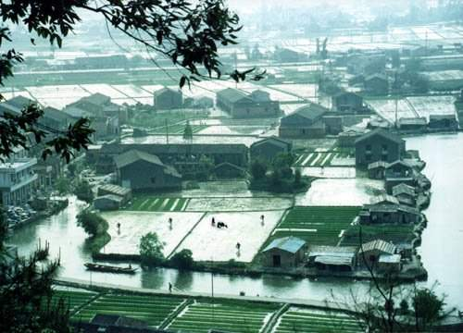
水乡什么多？
水多。
千条渠，万条河，
池塘一个连一个，
处处绿水荡清波。
水乡什么多？
水多。

Slide 6
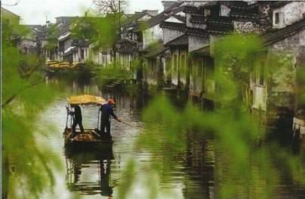
千条渠，万条河，
池塘一个接一个，
处处绿水荡清波。

Slide 7
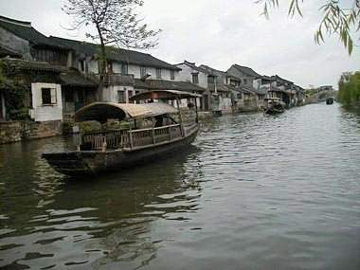
水乡什么多？
水多。
千条渠 ，万条河，
池塘一个连一个，
处处绿水荡清波。
绿水 清波

Slide 8
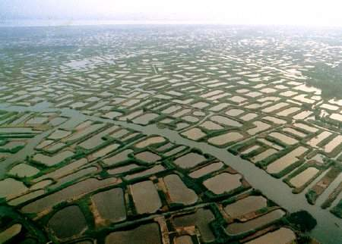
返回6

Slide 9
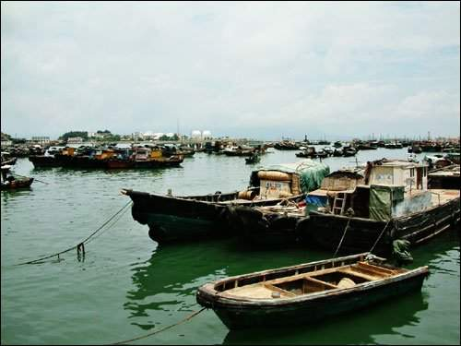
水乡什么多？
船多。

Slide 10
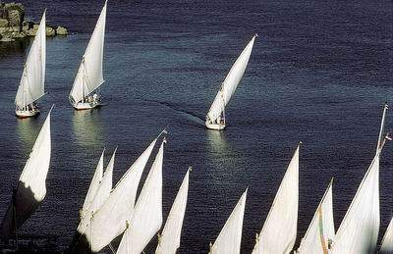
千只船，万只驳，
白帆片片像云朵，
飘满湖面飘满河。

Slide 11
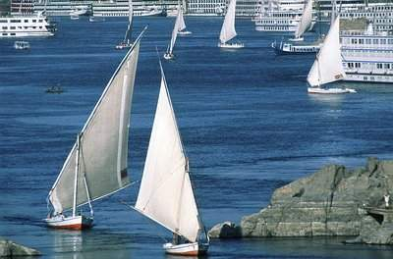
水乡什么多？
船多。
千只船，万只驳，
白帆片片像云朵，
飘满湖面飘满河。
千 万
片片
飘满 飘满

Slide 12

白帆片片像云朵，飘满湖面飘满河。
说一说： 船儿（ ）在湖面上，远远望去，就像白云（ ）在蓝天上，可真美呀！
飘
飘

Slide 13
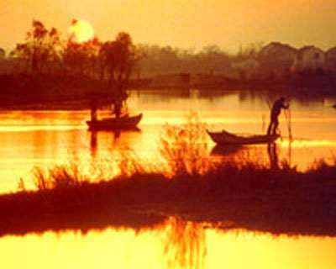
水乡什么多？
歌多。

Slide 14
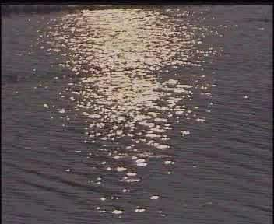
千首曲，万首歌，装满一箩又一箩，
唱咱水乡新生活。

Slide 15
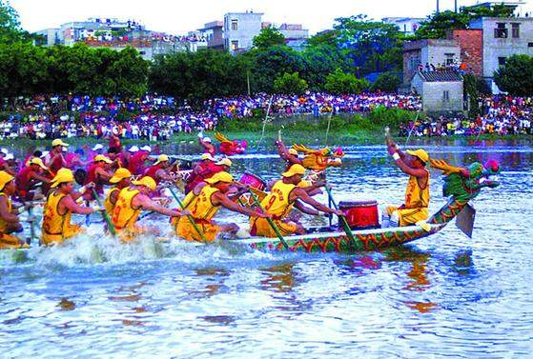
水乡什么多？
歌多。
千首曲，万首歌，
装满一箩又一箩，
唱咱水乡新生活。

Slide 16

回忆
你学过那些描写江南水乡的古诗？

Slide 17
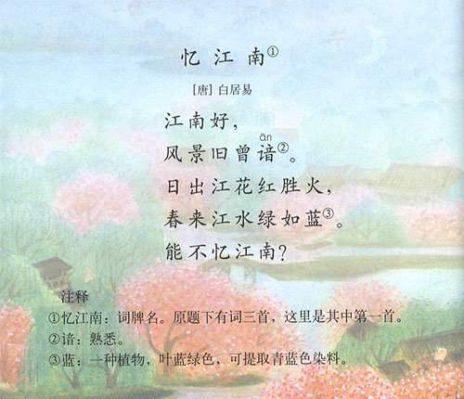

Slide 18

课外作业
1、学着做个小诗人。（选做）
2、根据自己的理解画一幅江南水乡的风光画。(选做）
3、课后搜集江南水乡的图片资料，或描写水乡的诗歌，办一次水乡诗画展。

Slide 19
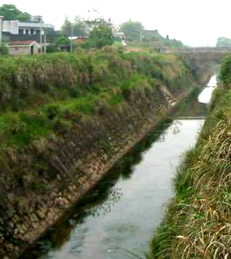
拼拼读读
qú
渠
返回

Slide 20
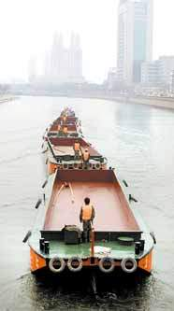
拼拼读读
bó
驳
返回

Slide 21
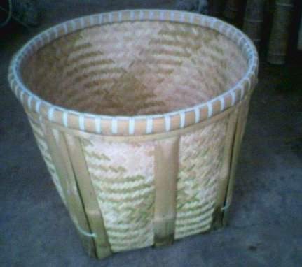
拼拼读读
认认
箩
返回

Slide 22
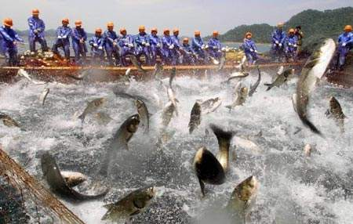
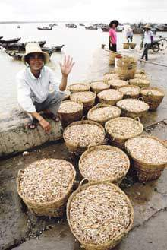
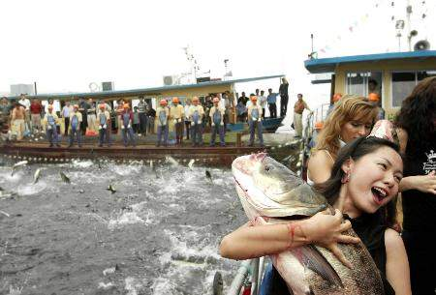
看看说说
返回

Slide 23
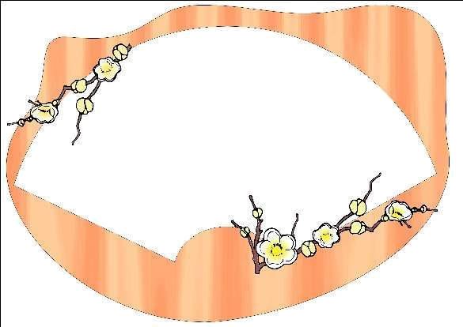
我也来当小诗人
家乡什么多？
多。
千 ，万 ，
， 。
家乡歌
返回

Slide 24
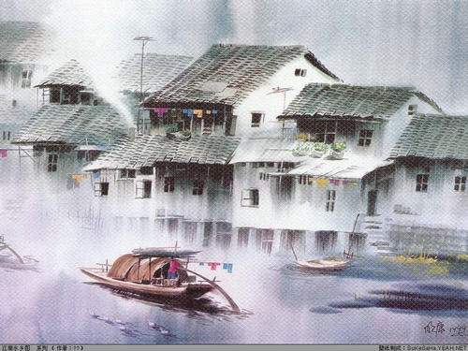
练一练
画一画
水乡美景

Slide 25
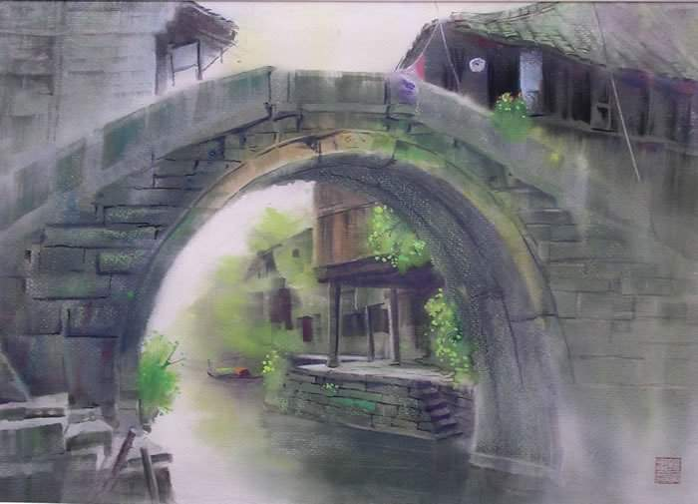
请欣赏

Slide 26
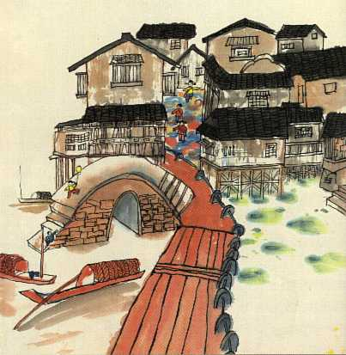
请欣赏
返回

Slide 27
水乡歌
水乡什么多?
桥多。
东一座，西一座，
西南北千万座，
出门就要把桥过。
水乡什么多？
欢笑多。
千种笑，万种笑，
人们的欢笑到处飘，
这 样的生活多快乐！
水乡什么多?
花多。
千朵花，万朵花。
长满湖面长满河，
映在池塘多美丽。
返回
读读背背

Slide 28

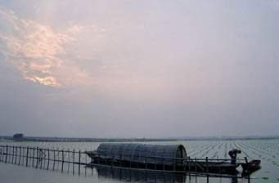
谢谢观赏
祝您成才！

